Slide 1
1^{ο} ΕΙΔΙΚΟ ΝΗΠΙΑΓΩΓΕΙΟ & ΔΗΜΟΤΙΚΟ ΣΧΟΛΕΙΟ ΔΡΑΠΕΤΣΩΝΑΣ Αφιέρωμα στην 28^{η} Οκτωβρίου 1940

Slide 2
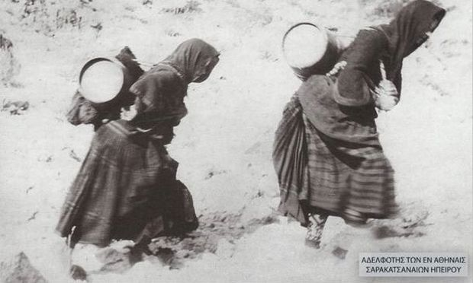
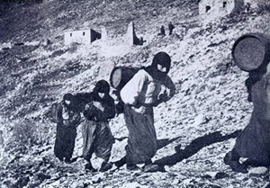
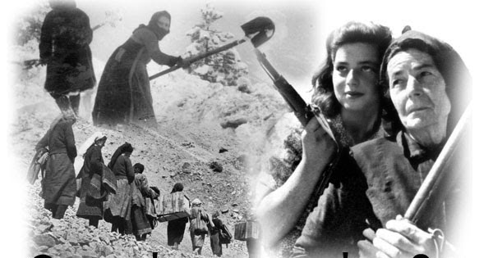
Οι Νικητές του ‘40
Ελληνίδα:
Και ‘μείς στο πανηγύρι της μάχης
Δουλέψαμε, δε μείναμε στη πάντα
Κουβαλάγαμε στην πλάτη ταχτικά
Εκεί στα βουνά πυρομαχικά.
Μαζί με τους ναύτες και τους φαντάρους
Βρεθήκαμε πρώτες στου πολέμου τη γραμμή
Ποτέ δε λογαριάσαμε τον Χάρο
Για την Ελλάδα τη γλυκιά.
Νοσοκόμα:

Slide 3
Βάζει ο Ντούτσε τη στολή του-1941
Βάζει ο Ντούτσε τη στολή του
και την σκούφια την ψηλή του,
μ’ όλα τα φτερά. (Χ2)
Και μια νύχτα με φεγγάρι
την Ελλάδα πάει να πάρει,
βρε τον φουκαρά! (X2)
Ωωωωωωωχ!
Τον τσολιά μας το λεβέντη
βρίσκει στα βουνά,
και ταράζει τον αφέντη
τον μακαρονά.
Αχ Τσιάνο, θα τρελαθώ, Τσιάνο,
με τους τσολιάδες ποιος μου είπε να τα βάνω.
Ξεκινάει την άλλη μέρα
μα και πάλι ακούει «ΑΕΡΑ»
από τον τσολιά, (X2)
δρόμο παίρνει και δρομάκι
και πηδάει το ποταμάκι,
ξέρει την δουλειά. (X2)
Ωωωωωωχ!
Τρώει τις σφαίρες σα χαλάζι από τον τσολιά κι’ όλο στρατηγούς αλλάζει για να βρει δουλειά.
Αχ, Τσιάνο, θα τρελαθώ, Τσιάνο,
και στείλε γρήγορα τα μαύρα μου να βάνω.

Slide 4
Η ΓΙΟΡΤΗ ΤΟΥ ΟΧΙ
Σήμερα η πατρίδα μας
έχει γιορτή και πάλι
Γιορτάζει υπερήφανη
μια νίκη της μεγάλη.
Σαν σήμερα οι Έλληνες
τους Ιταλούς νικήσαν
και την ελευθερία τους
με αίμα κερδίσαν.
Κάτω απ΄ τη σημαία στο σχολειό μπροστά τα παιδιά γιορτάζουν τα Ελληνόπουλα.
Όχι στους τυράννους! Όχι στη σκλαβιά! Ζήτω η ειρήνη! Ζήτω η λευτεριά!

Slide 5
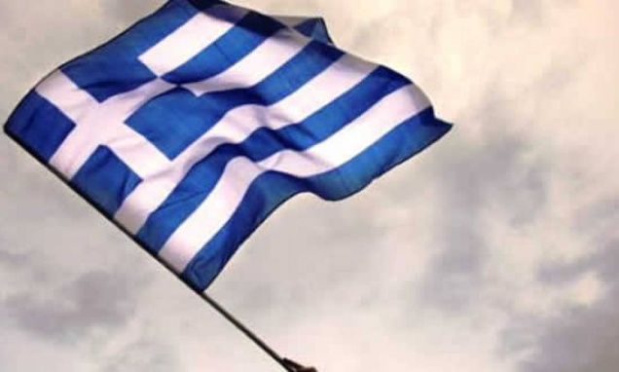
Η ΣΗΜΑΙΑ
Πάντα κι όπου σ' αντικρίζω, με λαχτάρα σταματώ, υπερήφανα δακρύζω, ταπεινά σε χαιρετώ.
Δόξα αθάνατη στολίζει κάθε θεία σου πτυχή και μαζί σου φτερουγίζει της πατρίδος η ψυχή.
Όταν ξάφνου σε χαϊδεύει τ' αγεράκι τ' αλαφρό, μοιάζεις κύμα, που σαλεύει με χιονόλευκον αφρό.

Slide 6
ΣΤΗ ΣΗΜΑΙΑ ΜΑΣ…
Μέσα μας βαθιά για σένα μια λαχτάρα πάντα ζει. Την ελπίδα συμβολίζεις και τη λευτεριά μαζί. Γαλανόλευκη η θωριά σου, και φαντάζεις μες στο νου σαν το κύμα, σαν το γέλιο του πελάου και τ’ ουρανού. Της τιμής και της ανδρείας την αστείρευτη πηγή του λευκού σταυρού σου η χάρη δυναμώνει κι ευλογεί. Κι όσοι χάνονται για σένα σπώντας σίδερα βαριά ξεψυχούν και τραγουδούνε: «Χαίρε, ω, χαίρε, Λευτεριά».
X2
X2

Slide 7
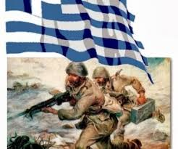
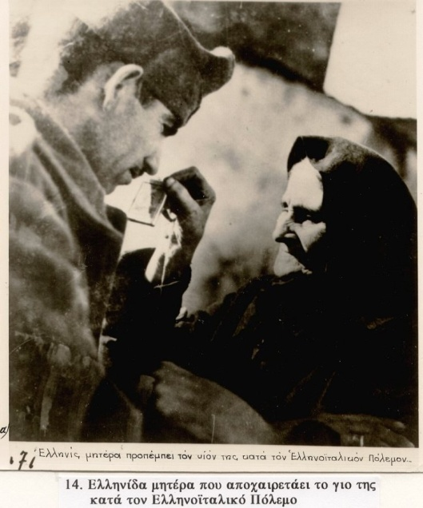
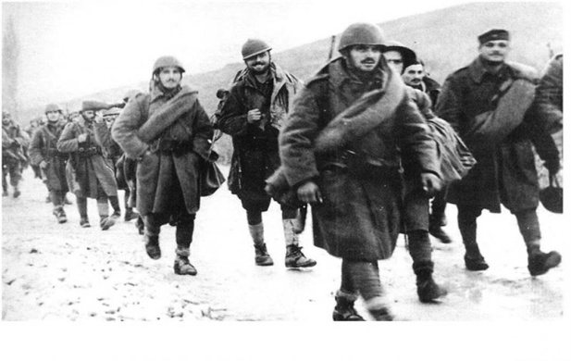
ΤΗΣ ΕΛΛΑΔΑΣ ΤΑ ΠΑΙΔΙΑ
Στα βουνά της Αλβανίας
Της Ελλάδας τα παιδιά
Πολεμούνε τον εχθρό μας
Όλα τους με μια καρδιά
Δε φοβούνται ούτε βόλια
Ούτε χιόνι και βοριά
Και την πείνα τους ξεχνούνε
Πάντα για τη λευτεριά.

Slide 8
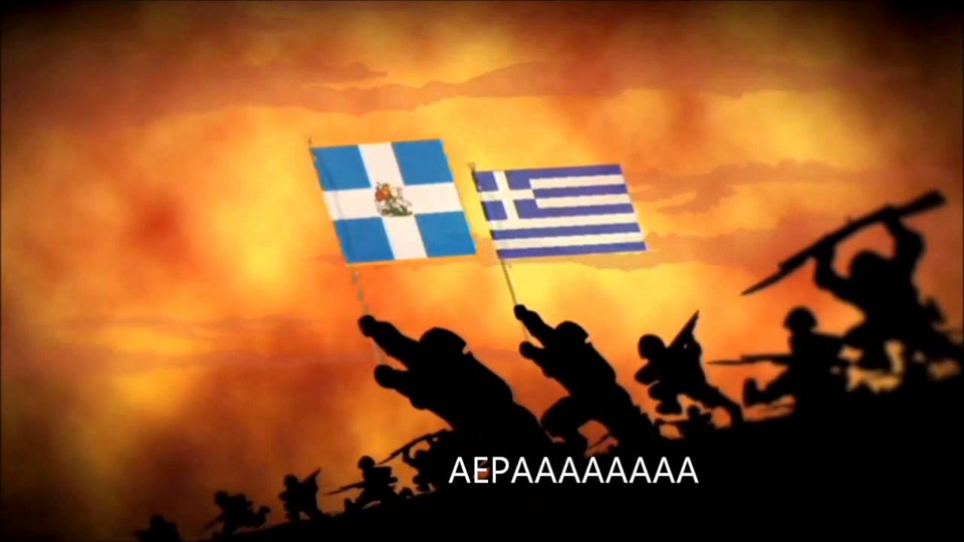
ΒΡΟΝΤΟΥΝ ΤΗΣ ΠΙΝΔΟΥ ΟΙ ΚΟΡΦΕΣ
Τιμή σ’ αυτούς που βροντερά είπανε το “ΟΧΙ” κάποια μέρα! Τιμή σε εκείνους που “αέρα” με στήθη φώναζαν γερά.
Και των Ελλήνων τα παιδιά σαν αετοί ορμούν στη μάχη, κάθε κορφή κι αετοράχη φωτίζει τώρα η Λευτεριά.

Slide 9
Κορόιδο Μουσολίνι
Με το χαμόγελο στα χείλη,
πάν’ οι φαντάροι μας μπροστά
και γίνανε οι Ιταλοί ρεζίλι,
γιατ’ η καρδιά τους δεν βαστά.
Κορόιδο Μουσολίνι,
κανένας δε θα μείνει,
εσύ και η Ιταλία,
η πατρίδα σου η γελοία,
τρέμετε όλοι το χακί.
Δεν έχει διόλου μπέσα
κι όταν θα μπούμε μέσα,
ακόμη και στη Ρώμη γαλανόλευκη
θα υψώσουμε σημαία ελληνική.
Βρέχει και κάτω από την τέντα,
δεν κάνουν βήμα προς τα μπρος
και γράφουν τ’ ανακοινωθέντα,
φταίει ο κακός μας ο καιρός.
Κορόιδο Μουσολίνι,
κανένας δε θα μείνει,
εσύ και η Ιταλία,
η πατρίδα σου η γελοία,
τρέμετε όλοι το χακί.
Δεν έχεις διόλου μπέσα
κι όταν θα μπούμε μέσα,
ακόμη και στη Ρώμη γαλανόλευκη
θα υψώσουμε σημαία ελληνική

Slide 10
ΕΘΝΙΚΗ ΓΙΟΡΤΗ
Γιορτάζει η Πατρίδα μεγάλη χαρά σιμά η δόξα μ’ ολάσπρα φτερά.
Γιορτάζει η Πατρίδα σε κάθε μεριά μυρίζουν οι δάφνες γελά η Λευτεριά.
Σ’ αυτή τη γιορτή μας ελάτε παιδιά ψηλά τη σημαία ψηλά την καρδιά

Slide 11
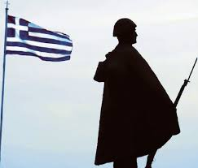
ΓΙΑ ΤΟΝ ΠΟΛΕΜΟ
Σε κάθε εθνική γιορτή είμαι περήφανο πολύ νιώθω μια χαρά μεγάλη που δεν σκύβω το κεφάλι.
Και σκέφτομαι πως οι λαοί που έχουν πόλεμο στη γη τώρα πρέπει να καθίσουν και το πρόβλημα να λύσουν.
Η έχθρα τους να ξεχαστεί και συμφωνία να γραφεί «Πόλεμος ποτέ μην γίνει πάντα να ‘χουμε ειρήνη».

Slide 12
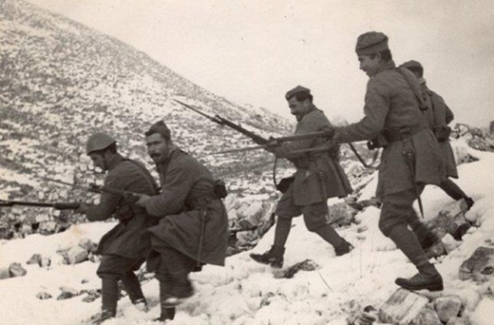
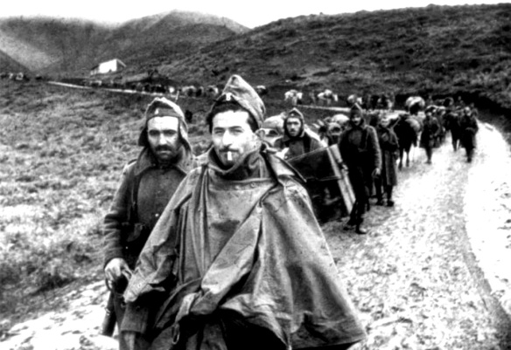
Ο Ναπολιτάνος
Εσύ στη Νάπολη μπαρμπέρης
κι αυτός ψαράς στο Αιτωλικό
να μάθεις δε θα καταφέρεις
πώς φτάσατε στο φονικό
Τώρα κοιμάστε αγκαλιασμένοι
όπως το θέλησε ο Θεός
να `ναι οι λαοί αδελφωμένοι
Μαύροι, λευκοί, ένας λαός
Μελαχρινέ Ναπολιτάνε
ο πόλεμος είναι φριχτός
εσύ μαχαίρωσες τον Πάνο
μετά σε σκότωσε κι αυτός
Τώρα κοιμάστε αγκαλιασμένοι
όπως το θέλησε ο Θεός
να `ναι οι λαοί αδελφωμένοι
Μαύροι, λευκοί, ένας λαός

Slide 13
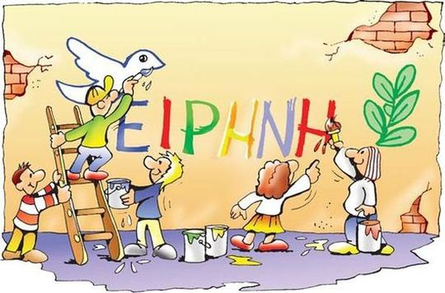
ΕΙΡΗΝΗ
Θέλω να ζήσω σ’ έναν κόσμο όμορφο και ειρηνικό που όλοι να με αγαπάνε και όλους να τους αγαπώ.
Να σταματήσουν οι πολέμοι να ζήσουν όλοι με χαρά κι όπλα στα χέρια τους μην πάρουν οι άνθρωπο άλλη φορά.
Η δόξα του σαράντα Ελλάδα κόρη ξακουστή γαλανομάτα κόρη τη δόξα σου αντιλαλούν της Αλβανίας τα όρη.
Στο όνομα το αθάνατο που δόξες λάμπουν πάντα, σήμερα ακτινοβολεί η δόξα του σαράντα.

Slide 14
Η Ελλάδα ποτέ δεν πεθαίνει…
Των εχθρών τα φουσάτα περάσαν σαν το Λίβα που καίει τα σπαρτά με κανόνια τις πόλεις χαλάσαν μας ανάψαν φωτιές στα χωριά Μα οι εχθροί μας πια τώρα σκορπίσαν και ξανάρθε για μας λευτεριά, για να φτιάξουμε τα όσα γκρεμίσαν ας κοιτάξουμε τώρα μπροστά Η Ελλάδα ποτέ δεν πεθαίνει δεν τη σκιάζει φοβέρα καμιά μόνο λίγο καιρό ξαποσταίνει και ξανά προς τη δόξα τραβά (τραβά, τραβά) και ξανά προς τη δόξα τραβά

Slide 15
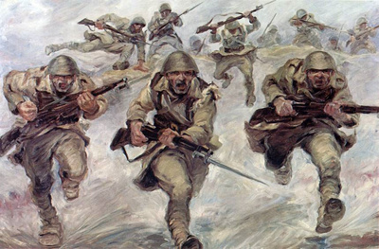
«Από τώρα και στο εξής δε θα λέμε ότι οι Έλληνες πολεμούν σαν ήρωες, αλλά ότι οι ήρωες πολεμούν σαν Έλληνες»
Δημοσίευμα αγγλικής εφημερίδας στις 4 Απριλίου 1941

